Slide 1

«ВОИНСКАЯ ДИСЦИПЛИНА, ЕЁ СУЩНОСТЬ И ЗНАЧЕНИЕ»
Разработал: Токарев А.П.

Slide 2
1-й учебный вопрос:
4
Дисциплинарная ответственность военнослужащих. Дисциплинарные взыскания и права командиров (начальников) по их применению. Порядок применения и исполнения дисциплинарных взысканий.

Slide 3
5
Военнослужащий привлекается к дисциплинарной ответственности только за тот дисциплинарный проступок, в отношении которого установлена его вина.
Вина военнослужащего, привлекаемого к дисциплинарной ответственности, должна быть доказана.
Военнослужащий не может быть привлечен к дисциплинарной ответственности по истечении одного года со дня совершения дисциплинарного проступка.
При привлечении военнослужащего к дисциплинарной ответственности не допускаются унижение его личного достоинства, причинение ему физических страданий и проявление по отношению к нему грубости.

Slide 4
К СОЛДАТАМ, МАТРОСАМ, СЕРЖАНТАМ И СТАРШИНАМ
МОГУТ ПРИМЕНЯТЬСЯ СЛЕДУЮЩИЕ
ВИДЫ ДИСЦИПЛИНАРНЫХ ВЗЫСКАНИЙ:
а) выговор;
б) строгий выговор;
в) лишение очередного увольнения из расположения воинской части;
г) лишение нагрудного знака отличника;
д) предупреждение о неполном служебном соответствии;
е) снижение в воинской должности ефрейтора и сержанта;
ж) снижение в воинском звании ефрейтора и сержанта;
з) снижение в воинском звании со снижением в воинской должности ефрейтора и сержанта;
и) досрочное увольнение с военной службы в связи с невыполнением условий контракта;
к) дисциплинарный арест.
6

Slide 5
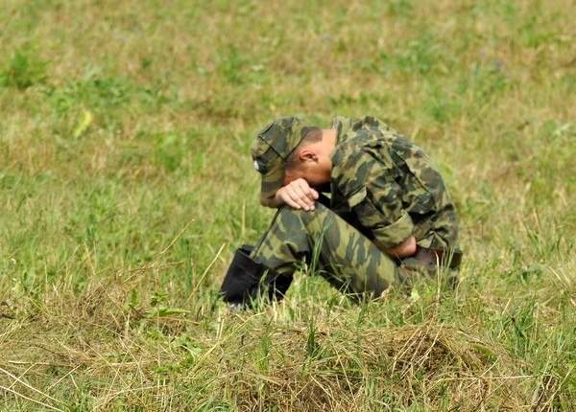
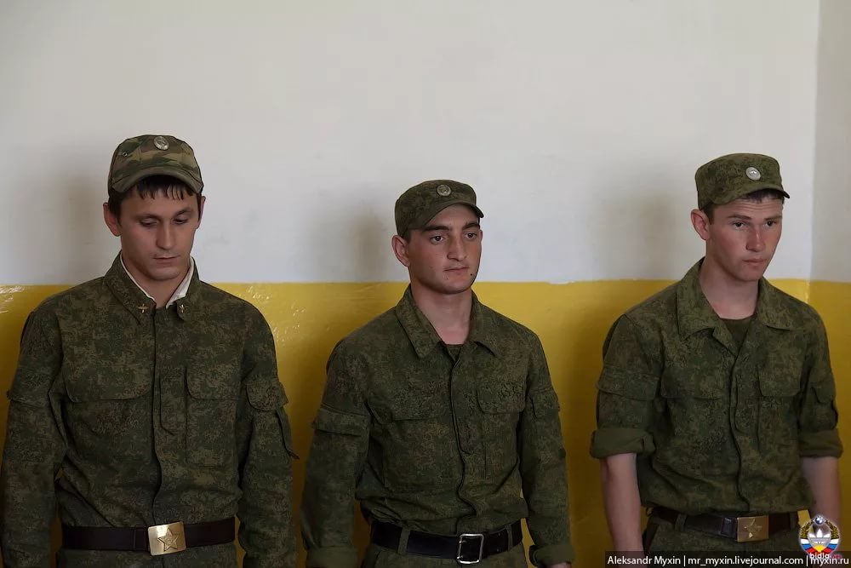
7
Командир отделения, заместитель командира взвода, старшина роты и командир взвода имеют право:
а) объявлять выговор и строгий выговор;
б) лишать солдат очередного увольнения из расположения воинской части.

Slide 6
К военнослужащему, совершившему дисциплинарный проступок, могут применяться только те дисциплинарные взыскания, которые определены Дисциплинарным Уставом, соответствуют воинскому званию военнослужащего и дисциплинарной власти командира (начальника), принимающего решение о привлечении нарушителя к дисциплинарной ответственности.
Принятию командиром (начальником) решения о применении к подчиненному военнослужащему дисциплинарного взыскания предшествует разбирательство.
Разбирательство, как правило, проводится непосредственным командиром (начальником) военнослужащего, совершившего дисциплинарный проступок, или другим лицом, назначенным одним из прямых командиров (начальников).
8

Slide 7
9
При назначении дисциплинарного взыскания учитываются:
характер дисциплинарного проступка;
обстоятельства и последствия совершения проступка;
форма вины военнослужащего;
личность военнослужащего, совершившего дисциплинарный проступок;
обстоятельства, смягчающие и отягчающие дисциплинарную ответственность.
Строгость дисциплинарного взыскания увеличивается, если дисциплинарный проступок совершен:
во время несения боевого дежурства (боевой службы);
при исполнении должностных или специальных обязанностей;
в состоянии опьянения;
если его последствием явилось существенное нарушение внутреннего порядка.

Slide 8
Военнослужащий, считающий себя невиновным, имеет право в течение 10 суток со дня применения дисциплинарного взыскания подать жалобу.
Применение дисциплинарного взыскания к военнослужащему, входящему в состав суточного наряда, за дисциплинарный проступок, совершенный им во время несения службы, осуществляется после смены с наряда или после замены его другим военнослужащим.
Применение дисциплинарного взыскания к военнослужащему, находящемуся в состоянии опьянения, а также получение от него каких-либо объяснений осуществляются после его вытрезвления. В этом случае к военнослужащему может быть применено задержание, после чего принимается решение о привлечении его к дисциплинарной ответственности.
Запрещается за один и тот же дисциплинарный проступок применять несколько дисциплинарных взысканий, или соединять одно взыскание с другим, или применять взыскание ко всему личному составу подразделения вместо наказания непосредственных виновников.
10

Slide 9
Командир (начальник) имеет право ходатайствовать о применении к виновному дисциплинарного взыскания властью вышестоящего командира (начальника).
Командир (начальник), превысивший предоставленную ему дисциплинарную власть, несет за это ответственность.
Вышестоящий командир (начальник) не имеет права отменить или уменьшить дисциплинарное взыскание, примененное нижестоящим командиром (начальником), по причине строгости взыскания, если последний не превысил предоставленной ему власти.
Вышестоящий командир (начальник) имеет право отменить дисциплинарное взыскание, примененное нижестоящим командиром (начальником) и применить более строгое дисциплинарное взыскание.
О примененных дисциплинарных взысканиях объявляется:
солдатам - лично, перед строем и в приказе;
сержантам - лично, на совещании, перед строем сержантов и в приказе.
Объявлять дисциплинарные взыскания командирам (начальникам) в присутствии их подчиненных запрещается.
Дисциплинарный арест не применяется к:
офицерам;
военнослужащим, не приведенным к Военной присяге;
военнослужащим, не достигшим 18-летнего возраста;
военнослужащим женского пола.
Время отбывания дисциплинарного ареста в срок военной службы не засчитывается.
ВЗЫСКАНИЕ - ОТЧИСЛЕНИЕ С ВОЕННЫХ СБОРОВ - ПРИМЕНЯЕТСЯ ЗА СОВЕРШЕНИЕ ГРУБЫХ ДИСЦИПЛИНАРНЫХ ПРОСТУПКОВ
(ВРЕМЯ НАХОЖДЕНИЯ НА ВОЕННЫХ СБОРАХ НЕ ЗАСЧИТЫВАЕТСЯ)!!!
11

Slide 10

2-й учебный вопрос:
12
Учет поощрений и дисциплинарных взысканий. Об обращениях (предложениях, заявлениях или жалобах).

Slide 11
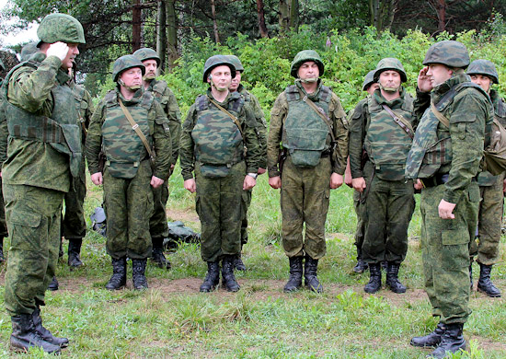
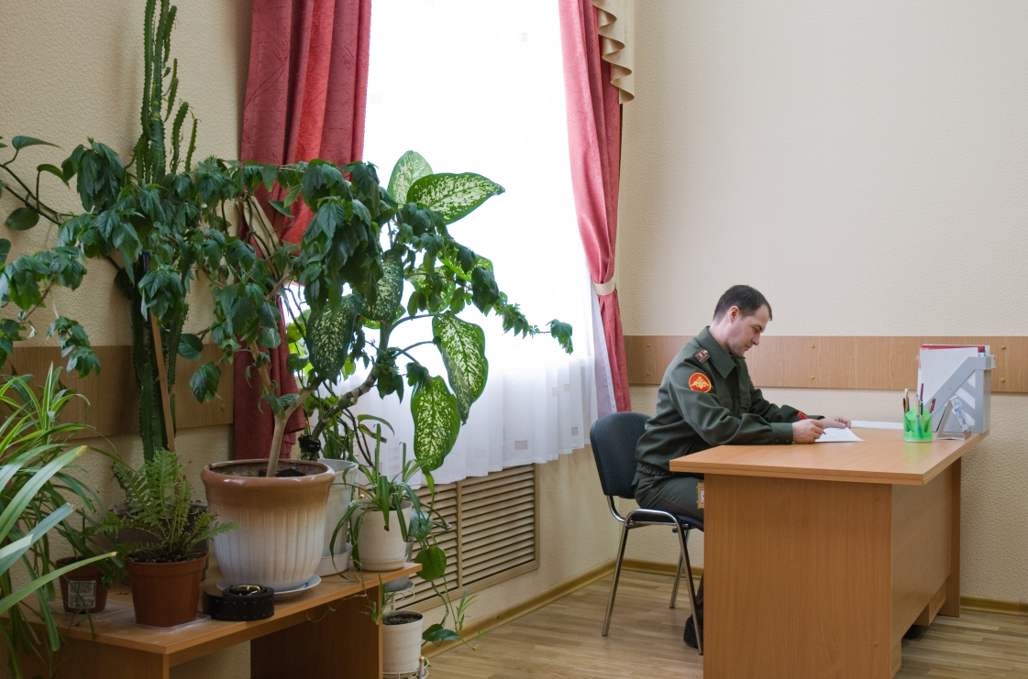
Непосредственные командиры (начальники) должны докладывать по команде о применении ими поощрений и дисциплинарных взысканий на солдат, матросов, сержантов и старшин - командирам рот и им равным ежедневно.
Учет поощрений и дисциплинарных взысканий ведется во всех подразделениях и воинских частях.
13

Slide 12
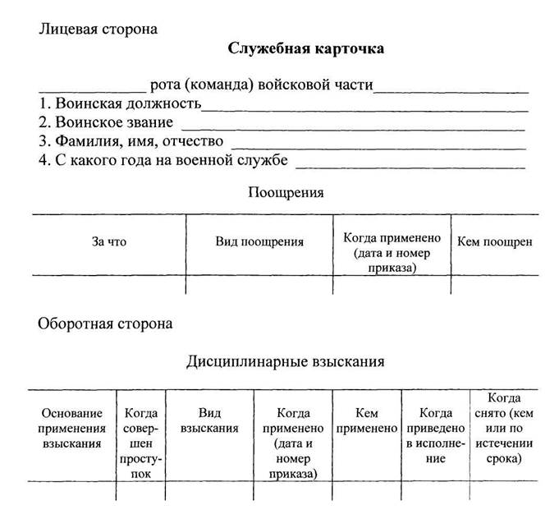
Все поощрения и дисциплинарные взыскания заносятся в служебную карточку не позднее чем в семидневный срок.
При снятии дисциплинарного взыскания в служебной карточке делается отметка о том, когда и кем взыскание снято.
Если примененное к военнослужащему дисциплинарное взыскание по истечении года не будет снято и за этот период он не совершит другого дисциплинарного проступка в служебной карточке делается отметка о том, что по истечении срока взыскание снято.
14

Slide 13
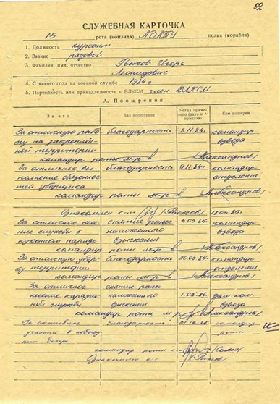
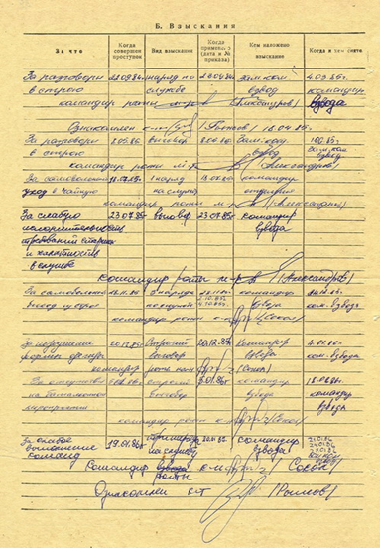
Служебные карточки на солдат и сержантов ведутся в роте.
Каждая запись в служебную карточку на солдат и сержантов должна быть заверена командиром роты.
Каждый военнослужащий один раз в шесть месяцев, а также перед перемещением или переводом к новому месту службы должен быть ознакомлен со своей служебной карточкой под личную подпись.
15

Slide 14
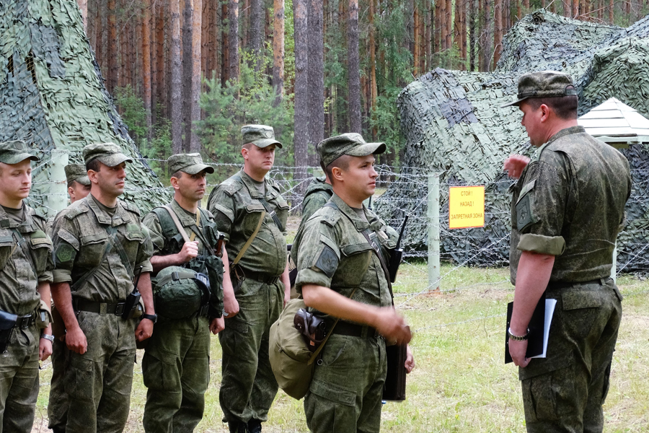
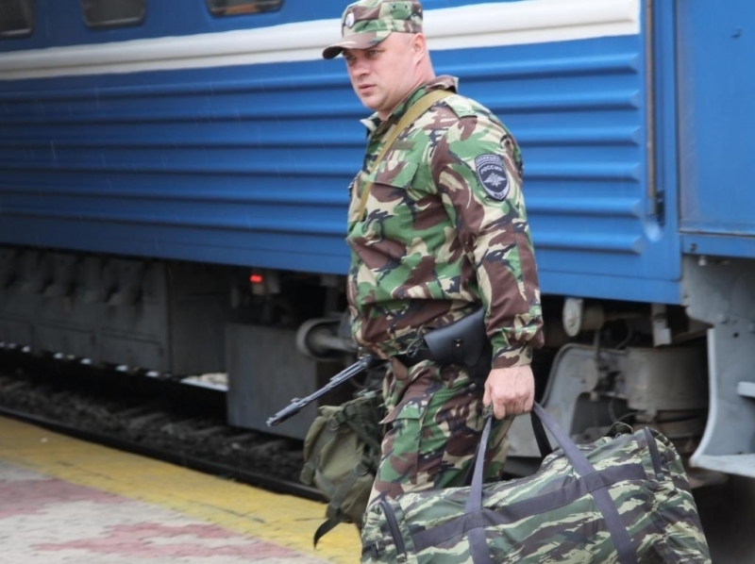
При перемещении или переводе военнослужащего служебная карточка пересылается по новому месту службы, при этом в ней делается запись об общем количестве поощрений и дисциплинарных взысканий, которая заверяется гербовой печатью воинской части.
16

Slide 15
ОБРАЩЕНИЯ
Военнослужащие имеют право обращаться лично, а также направлять письменные обращения (предложения, заявления или жалобы) в государственные органы, органы местного самоуправления и должностным лицам в порядке, предусмотренном законами Российской Федерации, другими нормативными правовыми актами Российской Федерации и уставами.
Военнослужащий, которому стало известно о фактах хищения или порчи военного имущества, незаконного расходования денежных средств, злоупотреблениях, недостатках в содержании вооружения и военной техники или других фактах нанесения ущерба ВС РФ, обязан доложить об этом непосредственному командиру (начальнику), а также направить письменное обращение (предложение) об устранении этих недостатков или заявление (жалобу) вышестоящему командиру (начальнику).
17

Slide 16
ОБРАЩЕНИЯ
Военнослужащий, подавший обращение (предложение, заявление или жалобу), имеет право:
представлять дополнительные материалы или ходатайствовать об их истребовании;
знакомиться с документами и материалами, касающимися рассмотрения его обращения;
получать письменный ответ по существу поставленных в обращении вопросов или уведомление о переадресации письменного обращения;
обращаться с жалобой на принятое по обращению решение или на действия (бездействие) в связи с рассмотрением обращения;
обращаться с заявлением о прекращении рассмотрения обращения.
18

Slide 17
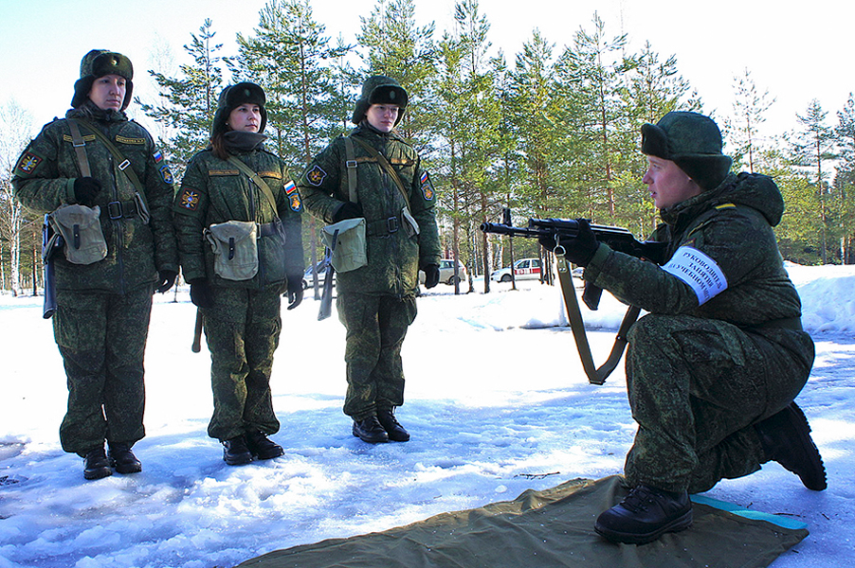
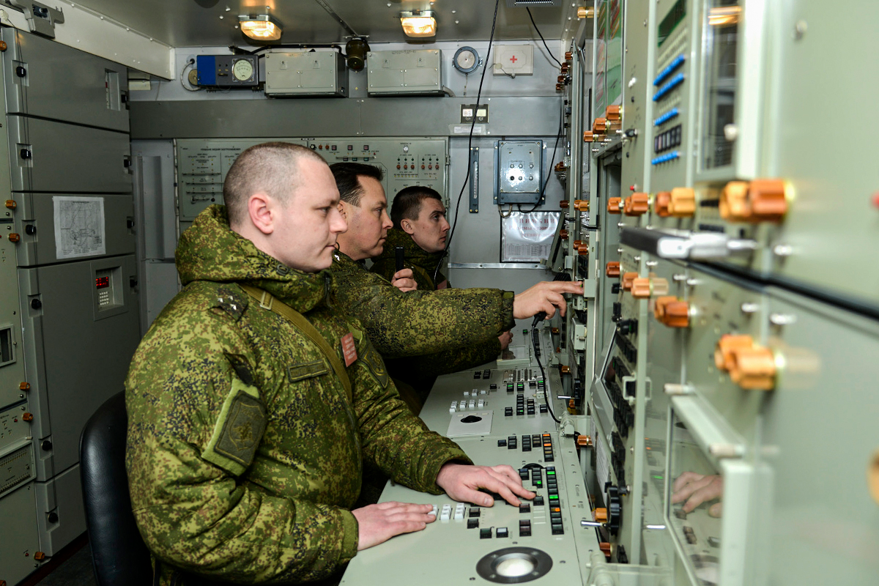
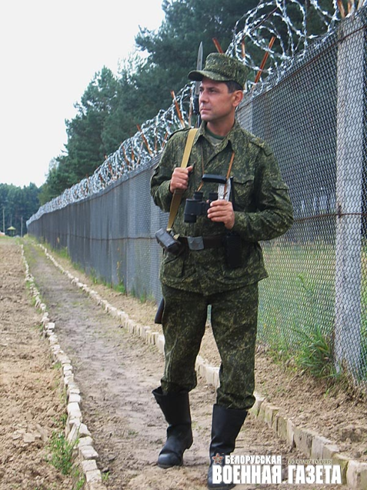
ОБРАЩЕНИЯ
Запрещается подавать обращение во время несения боевого дежурства (боевой службы), при нахождении в строю, в карауле, на вахте, а также в другом наряде и на занятиях.
Все обращения (предложения, заявления или жалобы) подлежат обязательному рассмотрению в срок до 30 суток со дня регистрации.
19

Slide 18
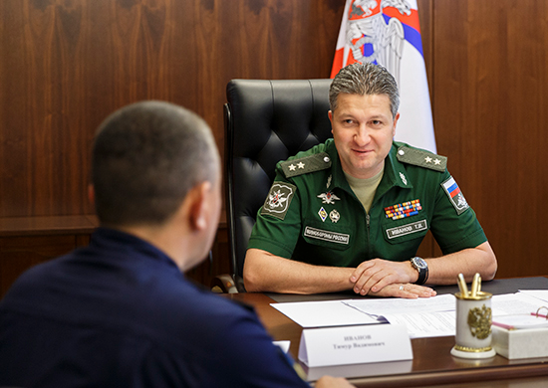
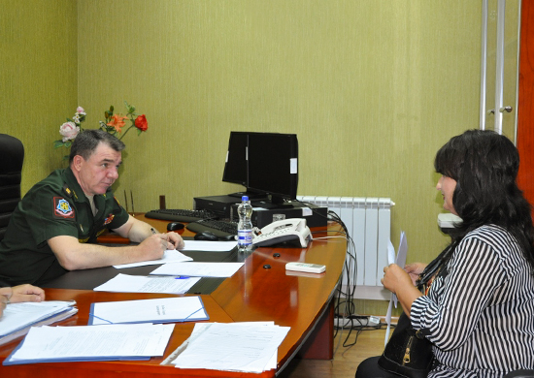
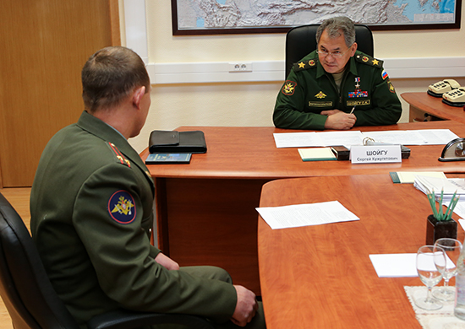
Личный прием
Личный прием военнослужащих в воинских частях проводится командиром воинской части и его заместителями.
Информация о месте приема, а также установленных для приема днях и часах доводится до сведения военнослужащих в установленном порядке.
20

